Slide 1
Java编程基础
Oracle WDP

Slide 2
目 标
2.1 关键字
2.2 标识符
2.3 变 量
2.4 进制
2.5 运算符

Slide 3
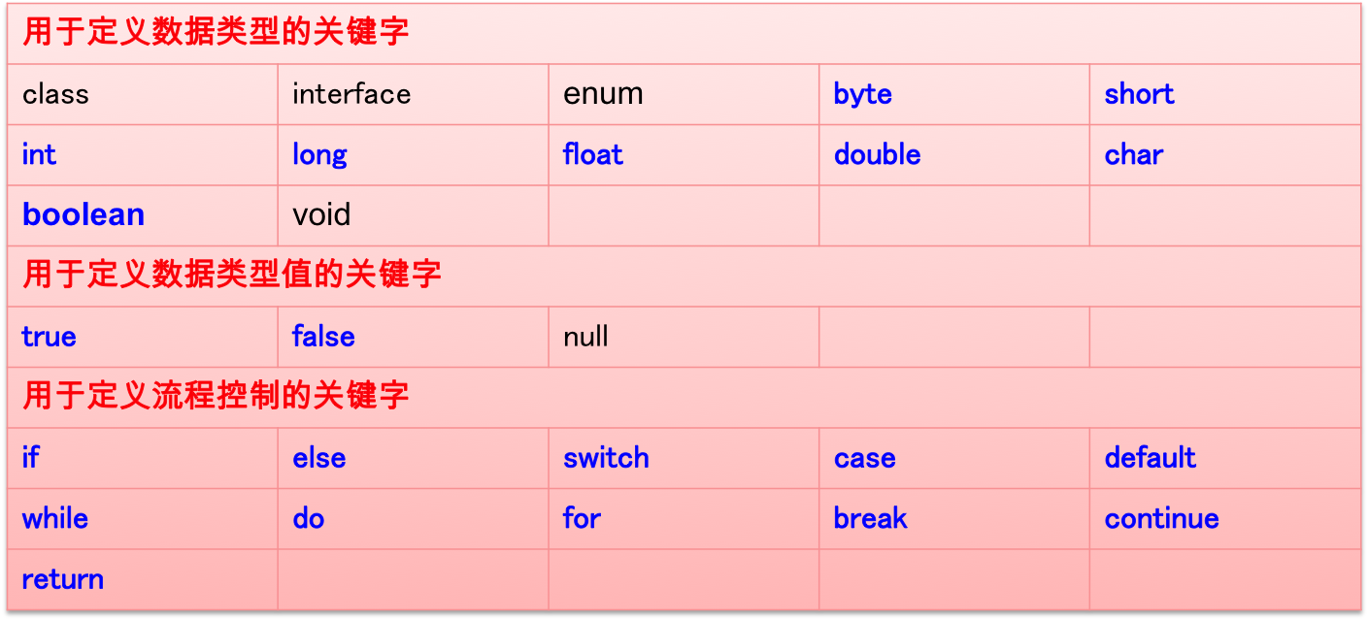
关键字
关键字的定义和特点
  定义：被Java语言赋予了特殊含义，用做专门用途的字符串（单词）
  特点：关键字中所有字母都为小写

Slide 4
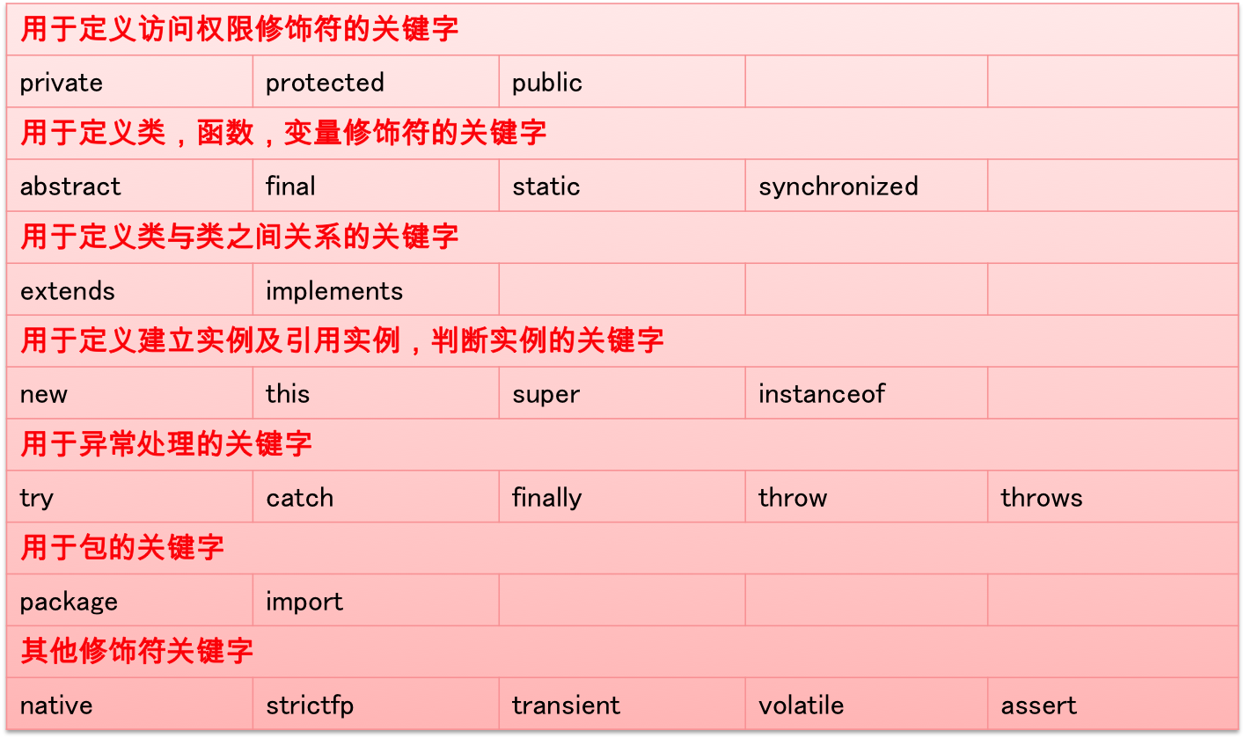
关键字

Slide 5
标识符
标识符：
  Java 对各种变量、方法和类等要素命名时使用的字符序列称为标识符
  凡是自己可以起名字的地方都叫标识符。
定义合法标识符规则：
  由26个英文字母大小写，数字：0-9 ，_或 $ 组成
  数字不可以开头。
  不可以使用关键字和保留字，但能包含关键字和保留字。
  Java中严格区分大小写，长度无限制。
  标识符不能包含空格。
注意：在起名字的时，为了提高阅读性，要尽量有意义，“见名知意”。

Slide 6
Java中的名称命名规范
Java中的名称命名规范：
  包名：多单词组成时所有字母都小写：xxxyyyzzz
  类名接口名：多单词组成时，所有单词的首字母大写：XxxYyyZzz
  变量名和函数名：多单词组成时，第一个单词首字母小写，第二个单词开始每个单词首字母大写：xxxYyyZzz
  常量名：所有字母都大写。多单词时每个单词用下划线连接：XXX_YYY_ZZZ

Slide 7
变量
a
15.2
变量的概念：
  内存中的一个存储区域
  该区域有自己的名称（变量名）和类型（数据类型）
  Java中每个变量必须先声明，后使用
  该区域的数据可以在同一类型范围内不断变化
定义变量的格式：数据类型 变量名 = 初始化值
变量是通过使用变量名来访问这块区域的
Java是强类型语言，每个变量必须先声明类型，后使用.
使用变量注意：
  变量的作用域：一对{ }之间有效
int 类型

Slide 8
变量的分类
按被声明的位置划分：
  成员变量：方法外部、类的内部定义的变量
  局部变量：方法或语句块内部定义的变量
  注意：类外面（类对应的大括号外面）不能有变量的声明
按所属的数据类型划分：
  基本数据类型变量
  引用数据类型变量

Slide 9
变量的分类-按数据类型
对于每一种数据都定义了明确的具体数据类型，在内存中分配了不同大小的内存空间。
整数类型(byte,short,int,long)
数值型
基本
数据类型
浮点类型(float,double)
字符型(char)
数据类型
布尔型(boolean)
类(class)
字符串在这里
引用
数据类型
接口(interface)
数组([ ])

Slide 10
a
12
int a = 12;
char c = ‘m’;
c
m
str
0x2244
String str = “abcde”;
abcde
堆
栈

Slide 11
整数类型：byte、short、int、long
Java各整数类型有固定的表数范围和字段长度，不受具体 OS 的影响，以保证 java 程序的可移植性。
Java 的整型常量默认为 int 型，声明 long 型常量须后加 ‘l’ 或 ‘L’
类 型 | 占用存储空间 | 表数范围
byte | 1字节 | -128 ~ 127
short | 2字节 | -2¹⁵ ~2¹⁵-1
int | 4字节 | -2³¹ ~ 2³¹-1
long | 8字节 | -2⁶³ ~ 2⁶³-1

Slide 12
浮点类型：float、double
与整数类型类似，Java 浮点类型也有固定的表数范围和字段长度，不受具体OS的影响。
Java 的浮点型常量默认为 double 型，声明 float 型常量，须后加 ‘f’ 或 ‘F’。
浮点型常量有两种表示形式：
  十进制数形式：如：5.12 512.0f .512 (必须有小数点）
  科学计数法形式:如：5.12e2 512E2 100E-2
类 型 | 占用存储空间 | 表数范围
单精度float | 4字节 | -3.403E38 ~ 3.403E38
双精度double | 8字节 | -1.798E308 ~ 1.798E308

Slide 13
字符类型：char
char 型数据用来表示通常意义上"字符"。
字符型常量的三种表现形式：
  字符常量是用单引号(‘ ’)括起来的单个字符，涵盖世界上所有书面语的字符。例如：char c1 = 'a'; char c2 = '中'; char c3 = '9';
  Java中还允许使用转义字符‘\’来将其后的字符转变为特殊字符型常量。例如：char c3 = '\n'; -- '\n'表示换行符
  直接使用 Unicode 值来表示字符型常量：‘\uXXXX’。其中，XXXX代表一个十六进制整数。如：\u000a 表示 \n。
char 类型是可以进行运算的。因为它都对应有 Unicode 值。

Slide 14
布尔类型：boolean
boolean 类型适于逻辑运算，一般用于程序流程控制：
  if条件控制语句；
  while循环控制语句；
  do-while循环控制语句；
  for循环控制语句；
boolean类型数据只允许取值true和false，不可以0或非 0 的整数替代true和false，这点和C语言不同。

Slide 15
基本数据类型转换
自动类型转换：容量小的类型自动转换为容量大的数据类型。数据类型按容量大小排序为：
有多种类型的数据混合运算时，系统首先自动将所有数据转换成容量最大的那种数据类型，然后再进行计算。
byte,short,char之间不会相互转换，他们三者在计算时首先转换为int类型。
当把任何基本类型的值和字符串值进行连接运算时(+)，基本类型的值将自动转化为字符串类型。
char
int
long
float
double
byte
short

Slide 16
强制类型转换
自动类型转换的逆过程，将容量大的数据类型转换为容量小的数据类型。使用时要加上强制转换符（()），但可能造成精度降低或溢出,格外要注意。
通常，字符串不能直接转换为基本类型，但通过基本类型对应的包装类则可以实现把字符串转换成基本类型。如： String a = “43”; int i = Integer.parseInt(a);
boolean类型不可以转换为其它的数据类型。

Slide 17
进 制
对于整数，有四种表示方式：
  二进制：0,1 ，满 2 进 1.以 0b 或 0B 开头。
  十进制：0-9 ，满 10 进 1.
  八进制：0-7 ，满 8 进1. 以数字 0 开头表示。
  十六进制：0-9 及 A-F，满 16 进1. 以 0x 或 0X开头表示。此处的A-F不区分大小写。

Slide 18
进 制
所有数字在计算机底层都以二进制形式存在。
计算机以补码的形式保存所有的整数。
正数的补码与其原码相同；负数的补码是在其反码的末位加1。
原码：直接将一个数值换成二进制数。
反码：是对原码按位取反，只是最高位（符号位）保持不变。
Java整数常量默认是int类型，当用二进制定义整数时，其第32位是符号位；当是long类型时，二进制默认占64位，第64位是符号位

Slide 19
byte 的范围：-128 ~ 127
最小的正数：2⁰ 。源码即为其补码
-1 的源码
0
0
0
0
0
0
0
1
1
0
0
0
0
0
0
1
-1 的补码
反码
1
1
1
1
1
1
1
1
1
1
1
1
1
1
1
0
最大的正数：127。源码即为其补码
-127的源码
0
1
1
1
1
1
1
1
1
1
1
1
1
1
1
1
-127 的补码
反码
1
0
0
0
0
0
0
1
1
0
0
0
0
0
0
0
最小的负数 -128 的补码
1
0
0
0
0
0
0
0

Slide 20
进 制
制的基本转换
  十进制 二进制互转
    十进制转成二进制 除以2取余数
    二进制转成十进制 乘以2的幂数
  二进制 八进制互转
  二进制 十六进制互转
  十进制 八进制互转
  十进制 十六进制互转

Slide 21
十进制转成二进制 除以2取余数
10
1235
5
2
17
1
10
123
3
2
8
0
1111
10
12
2
2
4
0
10
1
1
2
2
0
0
2
1
1235 = 5 * 10^0 + 3 * 10^1 + 2 * 10^2 + 1 * 10^3
15 = 1 * 2^0 + 1 * 2^1 + 1 * 2^2 + 1 * 2^3
    二进制转成十进制 乘以2的幂数

Slide 22
运算符
算术运算符
赋值运算符
比较运算符（关系运算符）
逻辑运算符
位运算符
三元运算符

Slide 23
算术运算符
运算符 | 运算 | 范例 | 结果
+ | 正号 | +3 | 3
- | 负号 | b=4; -b | -4
+ | 加 | 5+5 | 10
- | 减 | 6-4 | 2
* | 乘 | 3*4 | 12
/ | 除 | 5/5 | 1
% | 取模 | 5%5 | 0
++ ++ | 自增（前）：先运算后取值 自增（后）：先取值后运算 | a=2;b=++a; a=2;b=a++; | a=3;b=3 a=3;b=2
- - - - | 自减（前）：先运算后取值 自减（后）：先取值后运算 | a=2;b=- -a a=2;b=a- - | a=1;b=1 a=1;b=2
+ | 字符串相加 | “He”+”llo” | “Hello”

Slide 24
算术运算符的注意问题
如果对负数取模，可以把模数负号忽略不记，如：5%-2=1。 但被模数是负数就另当别论。
对于除号“/”，它的整数除和小数除是有区别的：整数之间做除法时，只保留整数部分而舍弃小数部分。 例如：int x=3510;x=x/1000*1000; x的结果是？
“+”除字符串相加功能外，还能把非字符串转换成 字符串.例如：System.out.println("5+5="+5+5); //打印结果是？
Notes:
[原码]就是前面所介绍的二进制定点表示法，即最高位为符号位，“0”表示正，“1”表示负，其余位表示数值的大小。
[反码]表示法规定：正数的反码与其原码相同；负数的反码是对其原码逐位取反，但符号位除外。
[补码]表示法规定：正数的补码与其原码相同；负数的补码是在其反码的末位加1。

Slide 25
赋值运算符
符号：=
扩展赋值运算符： +=, -=, *=, /=, %=

Slide 26
比较运算符
运算符 | 运算 范例 结果
== | 相等于 4==3 false
!= | 不等于 4!=3 true
< | 小于 4<3 false
> | 大于 4>3 true
<= | 小于等于 4<=3 false
>= | 大于等于 4>=3 false
instanceof | 检查是否是类的对象 “Hello” instanceof String true
注1：比较运算符的结果都是boolean型，也就是要么是true，要么是false。
注2：比较运算符“==”不能误写成“=” 。

Slide 27
逻辑运算符
运算符 | 运算 | 范例 | 结果
& | AND(与) | false & true | false
| | OR(或) | false|true | true
^ | XOR(异或) | true^false | true
! | Not(非) | !true | false
&& | AND(短路) | false&&true | false
|| | OR(短路) | false||true | true

Slide 28
逻辑运算符
逻辑运算符用于连接布尔型表达式，在Java中不可以写成3<x<6，应该写成x>3 && x<6 。
“&”和“&&”的区别：
  单&时，左边无论真假，右边都进行运算；
  双&时，如果左边为真，右边参与运算，如果左边为假，那么右边不参与运算。
和“||”的区别同理，双或时，左边为真，右边不参与运算。
异或( ^ )与或( | )的不同之处是：对于 ^ 而言，当左右都为true时，结果为false。

Slide 29
位运算符
位运算符的细节
<< | 被移除的高位丢弃，空缺位补0。
>> | 被移位的二进制最高位是0，右移后，空缺位补0； 最高位是1，空缺位补1。
>>> | 被移位二进制最高位无论是0或者是1，空缺位都用0补。
& | 二进制位进行&运算，只有1&1时结果是1，否则是0;
| | 二进制位进行 | 运算，只有0 | 0时结果是0，否则是1;
^ | 相同二进制位进行 ^ 运算，结果是0；1^1=0 , 0^0=0 不相同二进制位 ^ 运算结果是1。1^0=1 , 0^1=1

Slide 30
位运算符
位运算符
运算符 | 运算 | 范例
<< | 左移 | 3 << 2 = 12 --> 3*2*2=12
>> | 右移 | 3 >> 1 = 1 --> 3/2=1
>>> | 无符号右移 | 3 >>> 1 = 1 --> 3/2=1
& | 与运算 | 6 & 3 = 2
| | 或运算 | 6 | 3 = 7
^ | 异或运算 | 6 ^ 3 = 5
~ | 反码 | ~6 = -7
位运算是直接对二进制进行运算
Notes:
0110 0101 1010
0000 0011

Slide 31
三元运算符
格式:
  (条件表达式)?表达式1：表达式2；
  如果条件为true，运算后的结果是表达式1；
  如果条件为false，运算后的结果是表达式2；

Slide 32
Java中运算符的优先级与结合方向
优先级 | 运算符 | 描述 | 结合性
1 | .、[]、( ) | 域、数组、括号 | 从左至右
2 | ++ 、--、-、!、~ | 一元运算符 | 从右至左
3 | *、/、% | 乘、除、取余 | 从左至右
4 | + 、- | 加、减 | 从左至右
5 | << 、>> 、>>> | 位运算 | 从左至右
6 | < 、<=、>、>= | 逻辑运算 | 从左至右
7 | == 、!= | 逻辑运算 | 从左至右
8 | & | 按位与 | 从左至右
9 | ^ | 按位异或 | 从左至右
10 | | | 按位或 | 从左至右
11 | && | 逻辑与 | 从左至右
12 | || | 逻辑或 | 从左至右
13 | ?: | 条件运算 | 从右至左
14 | =、*=、/=、%= 、+=、－=、<<=、>>=、>>>=、&=、^=、|= | 位运算 | 从右至左

Slide 33
谢谢

